Slide 1
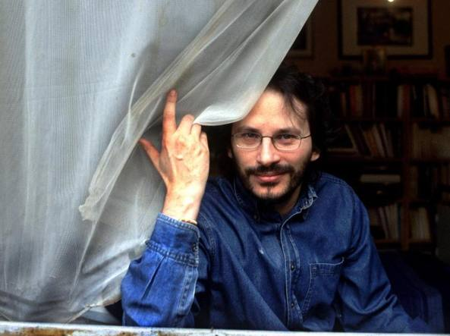
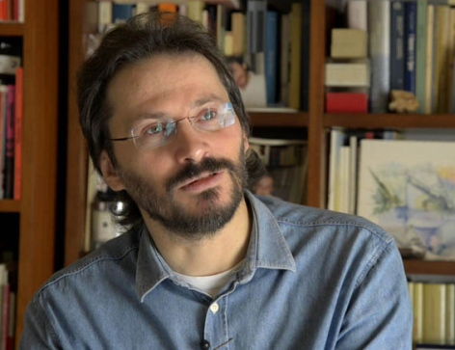
PIERLUIGI CAPPELLO (1967-2017) SU LIS ALIS DE POESIE

Slide 2
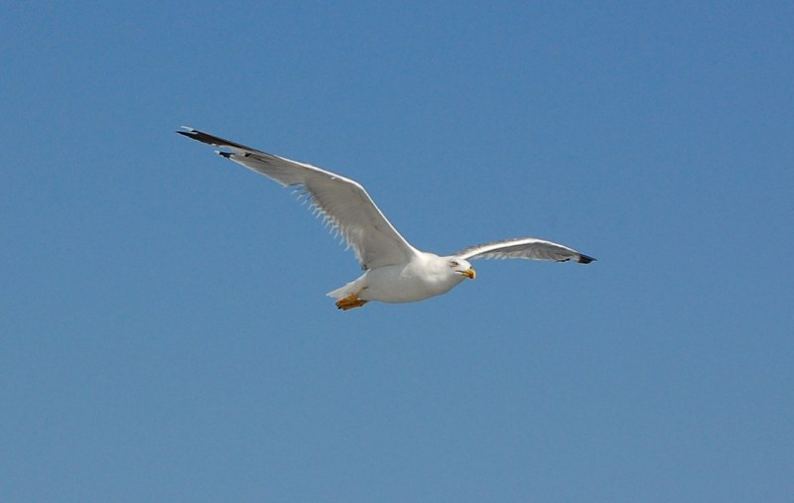
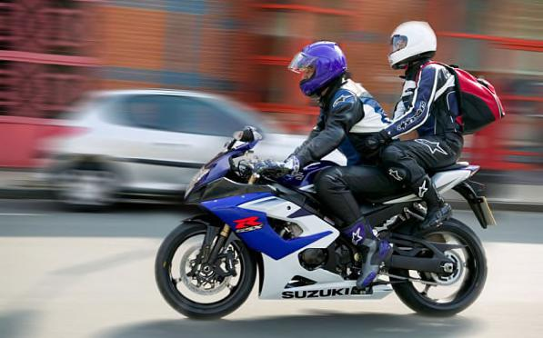
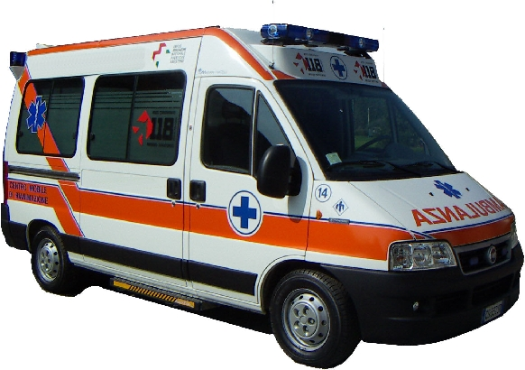
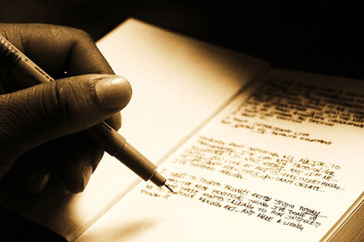
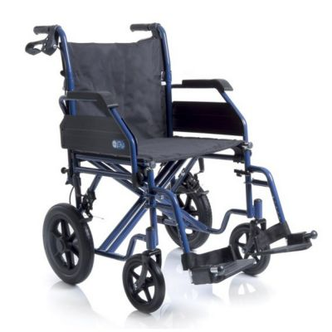
LA SÔ STORIE PAR IMAGJINS

Slide 3
LA BIOGRAFIE
Cappello al è nassut a Glemone tal 1967, ma al jere origjinari di Scluse, piçul comun dal Friûl, tiere di monts e di confin, lûc de sô infanzie, che lui al descrîf come "une sutile linie di cjasis infilade intun canâl".
Dopo il taramot che il 6 di Mai al à distrut Glemone, al à vivût par agns a Tresesin, in provincie di Udin. In chest lûc si è dedicât ai studis, ae poesie, atent e partecip ai fats dal mont, ancje se a distance.
Nonostant il disasi che i provocavin i viaçs ancje curts, al leve di tant in tant a fevelâ tes scuelis.
I ultins agns ju à passâts a Cjassà, dulà che al 1 di Otubar dal 2017 al è vignût a mancjà, o - par miôr dì - al è lat bande inniò, ven a stâi "in nissun lûc", se cussì o podìn tradusi la antighe peraule furlane che e dâ il titul a une sô poesie «Jo? Jo o voi discolç, viers inniò››

Slide 4
lis oparis
2006 – Assetto di volo
2010 – Mandate a dire all’imperatore
2013 - Azzurro elementare. Poesie 1992-2010
2014 - Ogni goccia balla il tango – racuelte di filastrocjis
2014 – Questa libertà – romanç auto biografic
2016 - Stato di quiete. Poesie 2010-2016

Slide 5
POETE BILENGÂL: TALIAN E FURLAN
Al doprave i doi struments espressîfs intun moment pendolâr tra robis che domandin di jessi ditis in talian.
Il poete al è un scudielâr - al diseve- l'ultin artesan restât. Par lui la poesie e jere une cjalade su lis robis che e lasse lis robis come che a stan, iluminant dal dentri, e chest al domande une misure severe.

Slide 6
LE POESIE
La tô man, lassile lâ su la mê
piel, vien dongje che il ben ch’al nas viodinti
viondinti al cres tal lustri dai tiei vôi
tal cûr dai miei vôi, amôr,
ven chì siben che umôr
amôr no sai ce ch’al confont,
i cjavêi ch’a ti petenin l’arc da la schene nude
come la veretât cence vergogne
o il jessiti achì
vite in vite che s’imburìs in vite
cjâf cun cjâf cjavêl cun cjavêl
cjar sanc semence par te
maduride d’amôr cul madurî de lune
cressude in me par madurî l’amôr;
ven chì
ch’o volarès par te la peraule plui alte
alte in chest maltimp d’unvier
come il prin crît de primevere crude
ma tu ven chì distès, la veretât e je intai fruts,
cjar incandive.
La tua mano, lasciala andare sulla mia pelle, vieni vicino, ché il bene che nasce vedendoti, vedendoti cresce nello smalto dei tuoi occhi, nel cuore dei miei occhi, amore, vieni qui, sebbene umore, amore, non so cosa confonda, i capelli che ti pettinano l’arco della schiena nuda come la verità senza vergogna o l’esserti qui, vita in vita che si arroventa in vita, testa con testa, capello con capello, carne sangue seme per te maturata d’amore col maturare della luna, cresciuta in me per maturare l’amore; vieni qui, che io vorrei per te la parola più alta, alta in questo maltempo d’inverno come il primo grido della primavera cruda, ma tu vieni qui lo stesso, la verità è dentro i bambini, carne che arde.

Slide 7
LE POESIE
PIOVE
Piove, e se piovesse per sempre sarebbe questa tua carezza lunga che si ferma sul petto, le tempie; eccoci, luccicante sorella, nel cerchio del tempo buono, nell'ora indovinata stiamo noi, due sguardi versati in un corpo, uno stare senza dimora che ci fa intangibili, sottili come un sentiero di matita da me a te né dopo né dove, amore, nello scorrere quando mi dici guardami bene, guarda: l'albero è capovolto, la radice è nell’aria.
POESIA SCRITTA CON LA MATITA
Sono devoto all’anima di grafite della matita: un solo colpo di gomma e il segno lasciato sparisce, sentieri imboccati con leggerezza si riconducono alla docilità della via maestra i crolli vengono evitati con un’alzata di spalle, l’imprevisto è un vecchio con il pugnale spuntato.
L’anima di grafite non conosce soste, esitazioni: nel suo stesso procedere in avanti ci chiama alla possibilità del ritorno, nel suo segno scuro riposa la dolcezza del bianco e Angelina torna a sorridere tenendo per mano un bambino abbagliato dal sole.

Slide 8
LE POESIE
Piangere non è un sussulto di scapole
e adesso che ho pianto
non ho parole migliori di queste
per dire che ho pianto
le parole più belle
le parole più pure
non sono lo zampettìo delle sillabe
sull’inverno frusciante dei fogli
stanno così come stanno
né fuoco né cenere
fra l’ultima parola detta e la prima nuova da dire
è lì che abitiamo
DA LONTANO
Qualche volta, piano piano, quando la notte si raccoglie sulle nostre fronti e si riempie di silenzio, e non c’è più posto per le parole e a poco a poco si raddensa una dolcezza intorno come una perla intorno al singolo grano di sabbia, una lettera alla volta pronunciamo un nome amato per comporre la sua figura; allora la notte diventa cielo nella nostra bocca, e il nome amato un pane caldo, spezzato.

Slide 9
CONCLUSIONE
«O ai trasformât la imobilitât intune oportunitât›› al dîs riduçant ‹‹La poesie e je come une isule che e ven fûr inte fumate››.
‹‹O scrîf cul lapis, no ami tant il computer, a lis email o preferìs la vôs››.
‹‹ O scrîf in furlan parcè che e je une lenghe. E puarte cun se un mont, e puarte cun se i detrîts de storie. Plui prospetivis o vin sul mont, plui o sin siôrs››.
.
https://www.youtube.com/watch?v=3uy2a7bqIf8

Slide 10
POESIE
LE NEBBIE (CAMPANOTTO, UDINE 1994)
LA MISURA DELL'ERBA (I. M.GALLINO, MILANO 1998)
IL ME DONZEL (BOETTI, MONDOVÌ 1989)
AMÔRS (CAMPANOTTO, UDINE 1999)
DENTRO GERICO (LA BARCA DI BABELE, CIRCOLO CULTURALE DI MEDUNO, PN, 2002)
DITTICO (LIBOÀ EDITORE IN DOGLIANI, CN, 2004).
ASSETTO DI VOLO (CROCETTI EDITORE, MILANO 2006)
MANDATE A DIRE ALL'IMPERATORE (CROCETTI EDITORE, MILANO 2010)
AZZURRO ELEMENTARE. POESIE 1992-2010 (BUR CONTEMPORANEA, RIZZOLI, MILANO, LUGLIO 2013)
STATO DI QUIETE, POESIE 2010-2016 (BUR CONTEMPORANEA, RIZZOLI, MILANO 2016)
UN PRATO IN PENDIO. TUTTE LE POESIE 1992-2017 (BUR CONTEMPORANEA, RIZZOLI, MILANO 2018)

Slide 11
POESIE
IL DIO DEL MARE (LINEADARIA EDITORE, BIELLA 2008).
QUESTA LIBERTÀ (RIZZOLI, MILANO, SETTEMBRE 2013)
OGNI GOCCIA BALLA IL TANGO. RIME PER CHIARA E ALTRI PULCINI. ILLUSTRAZIONI DI PIA VALENTINIS, (RIZZOLI, MILANO, SETTEMBRE 2014.)
IL DIO DEL MARE (BUR CONTEMPORANEA, RIZZOLI, MILANO 2015), PREFAZIONE DI ANTONIO PRETE.

